Slide 1
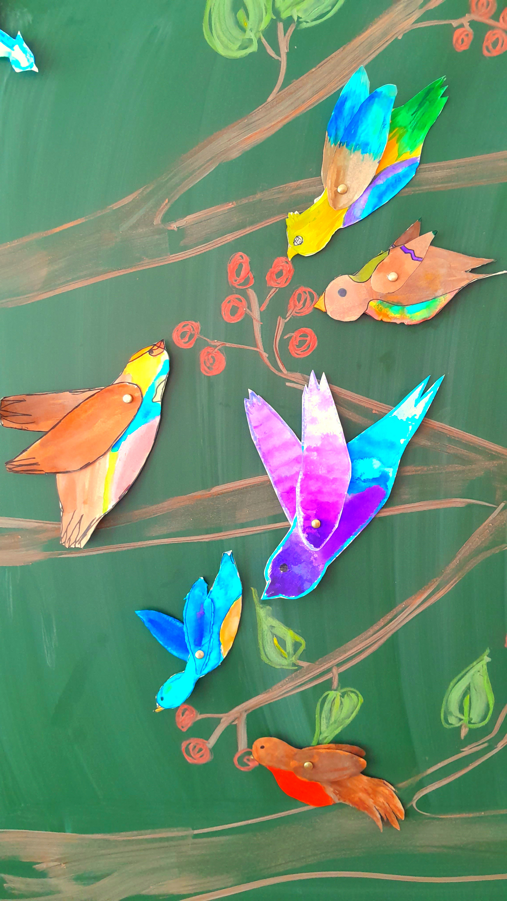
Csipegetők
KOLLEKTÍV RAJZ ALKOTÁSA
2.osztály

Slide 2
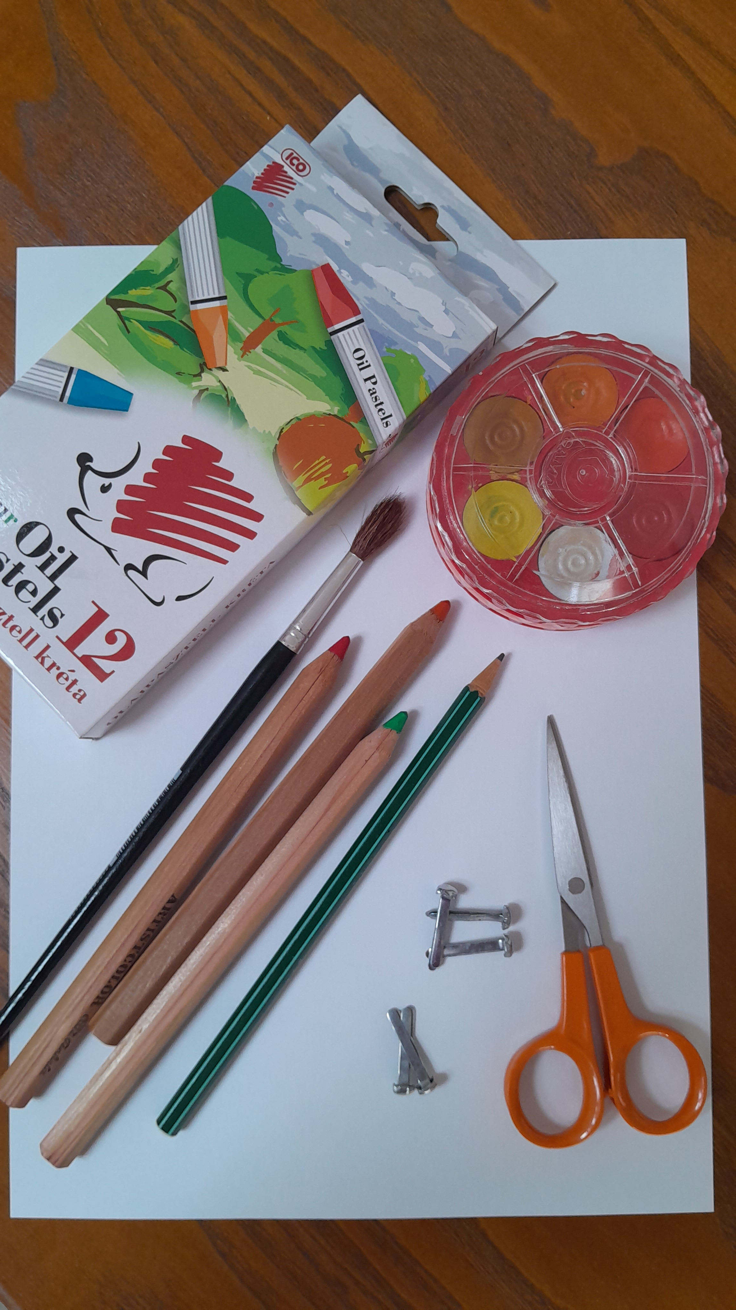
ESZKÖZÖK
Fehér műszaki rajzlap
Grafit és színes ceruzák
Vízfesték, edény, ecsetek
Zsírkréta vagy olajpasztell
Olló
Gyerekenként 1 db milton kapocs
A táblai rögzítéshez gyurmaragasztó vagy mágnes

Slide 3
PEDAGÓGIAI CÉLOK
Vizuális nevelés:
Karakterérzék, formaérzék
Tudatos színhasználat
Rész és egész viszonya
A komponálás képességének fejlesztése
Vizuális memória fejlesztése
Kompozíciós rend teremtése
Szociális kompetenciafejlesztés:
Egyéni látásmód hangsúlyozása
Kollektív képalkotás, alkalmazkodás

Slide 4
Az óra menete
1. ráhangolódás
2. az alkotófolyamat lépései:
  1. Egy madár törzsének, szárnyainak rajzolása
  2. A részek festése, színezése majd nyírása
  3. A testrészek összeállítása
  4. A madárforma elhelyezése az adott háttéren
  3. reflexió

Slide 5
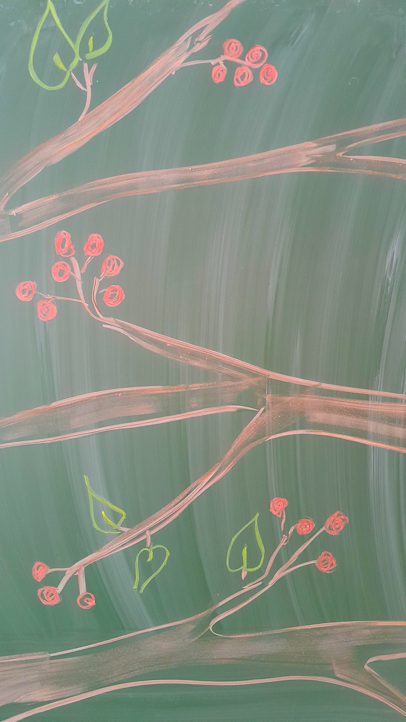
Ráhangolódás
Egy meglepetéssel készültem nektek. Rajzoltam egy képet, amit veletek együtt szeretnék megtölteni színes formákkal.
Mit ismertek fel? (ágak, levelek, színes bogyók)
Mik hiányoznak szerintetek a rajzomról? (madarak)
A mai órán bogyókat csipegető madarakat fogunk alkotni. Olyanokat, amelyek a szárnyaikat is tudják mozgatni, hogy minél ügyesebben elérjék a táplálékukat.

Slide 6
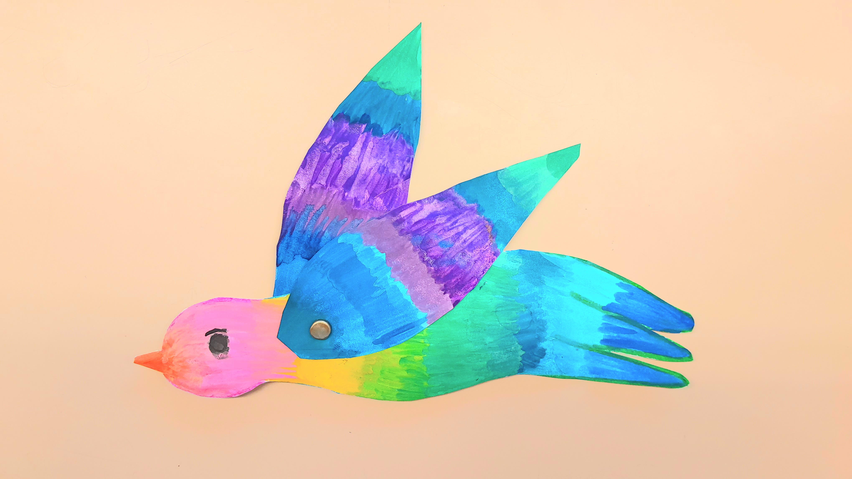
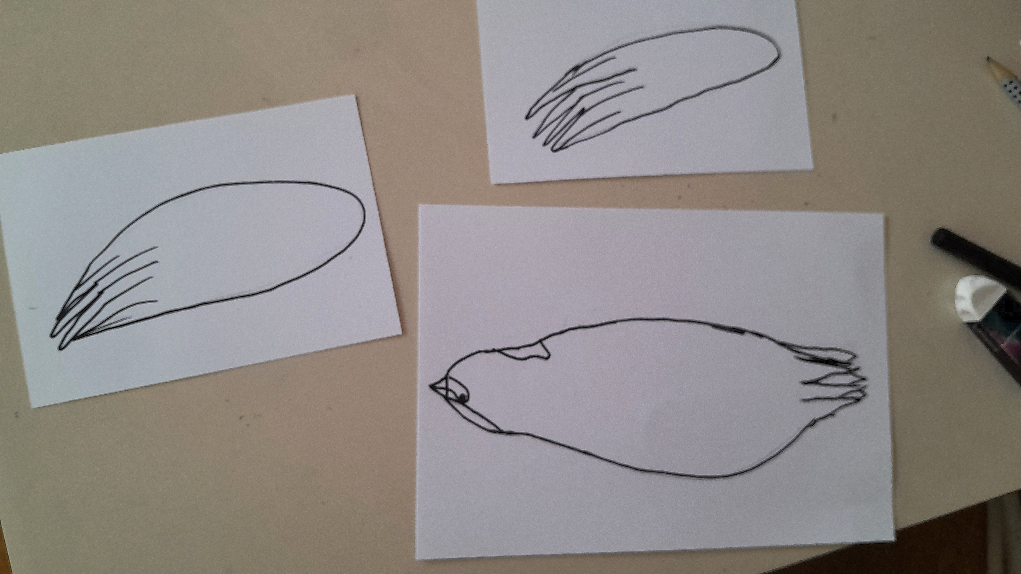
Az alkotófolyamat lépései
1. Egy madár testrészeinek rajzolása
A mi kis madarunk tudja mozgatni a szárnyait, ezért külön fogjuk megrajzolni a fejét-törzsét és a két szárnyát.
Figyeljétek meg a testrészek alakját, méretét!
Egy nagyobb papírra rajzoljátok meg a hosszúkás törzset a fejjel, csőrrel és a farktollakkal! A két szárnyat egyformára igyekezzetek rajzolni! Lehet másolni is!

Slide 7
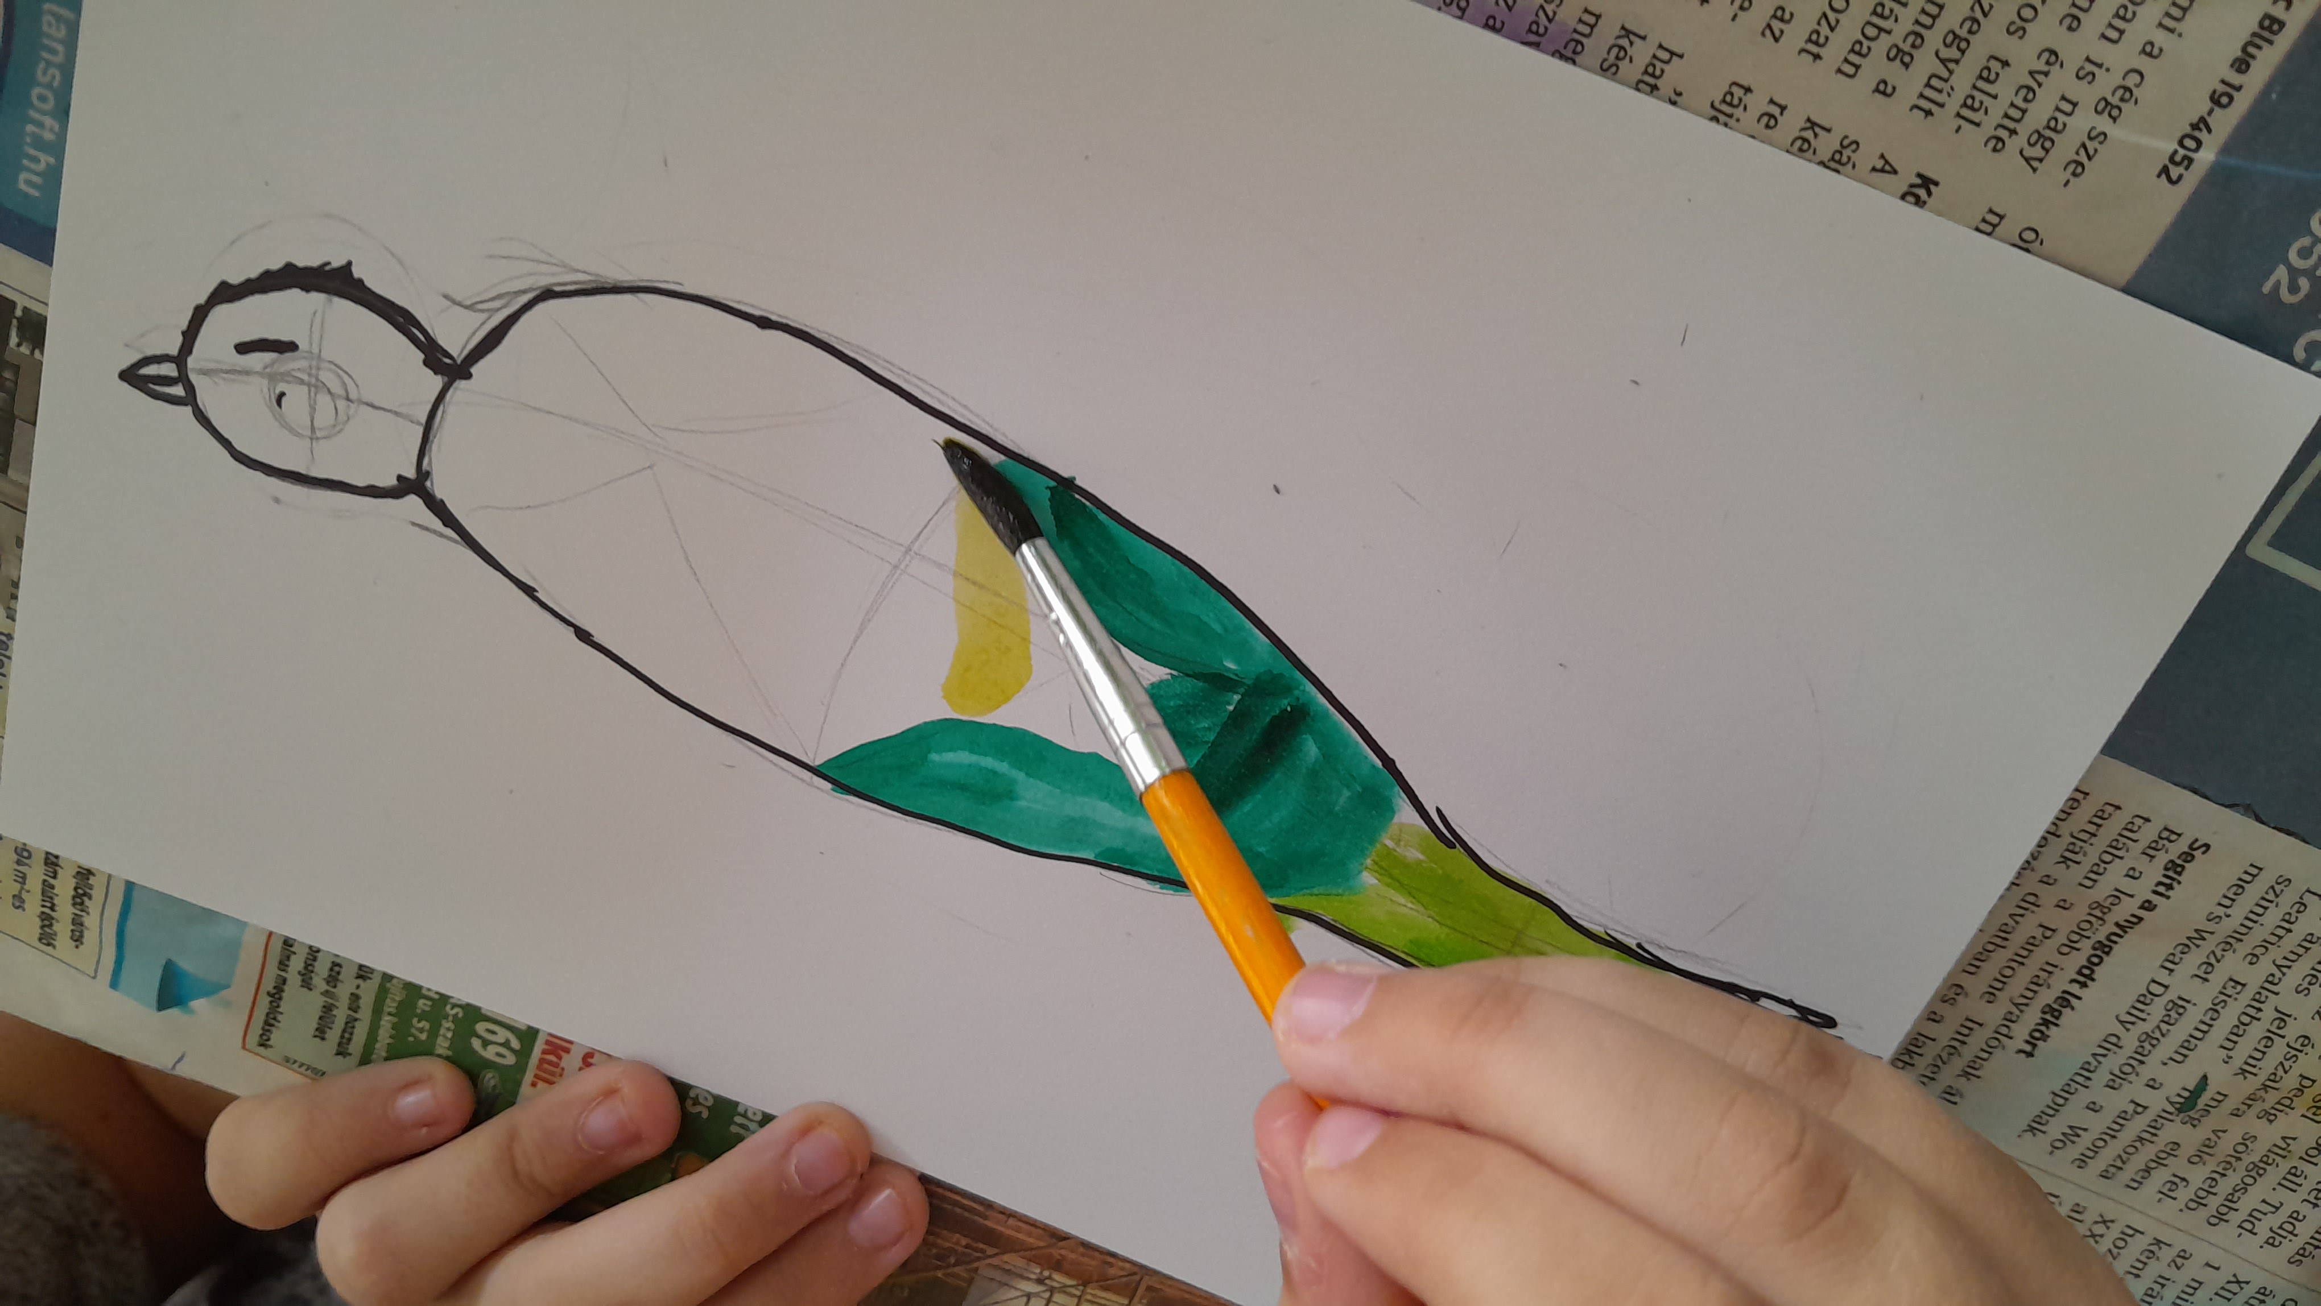
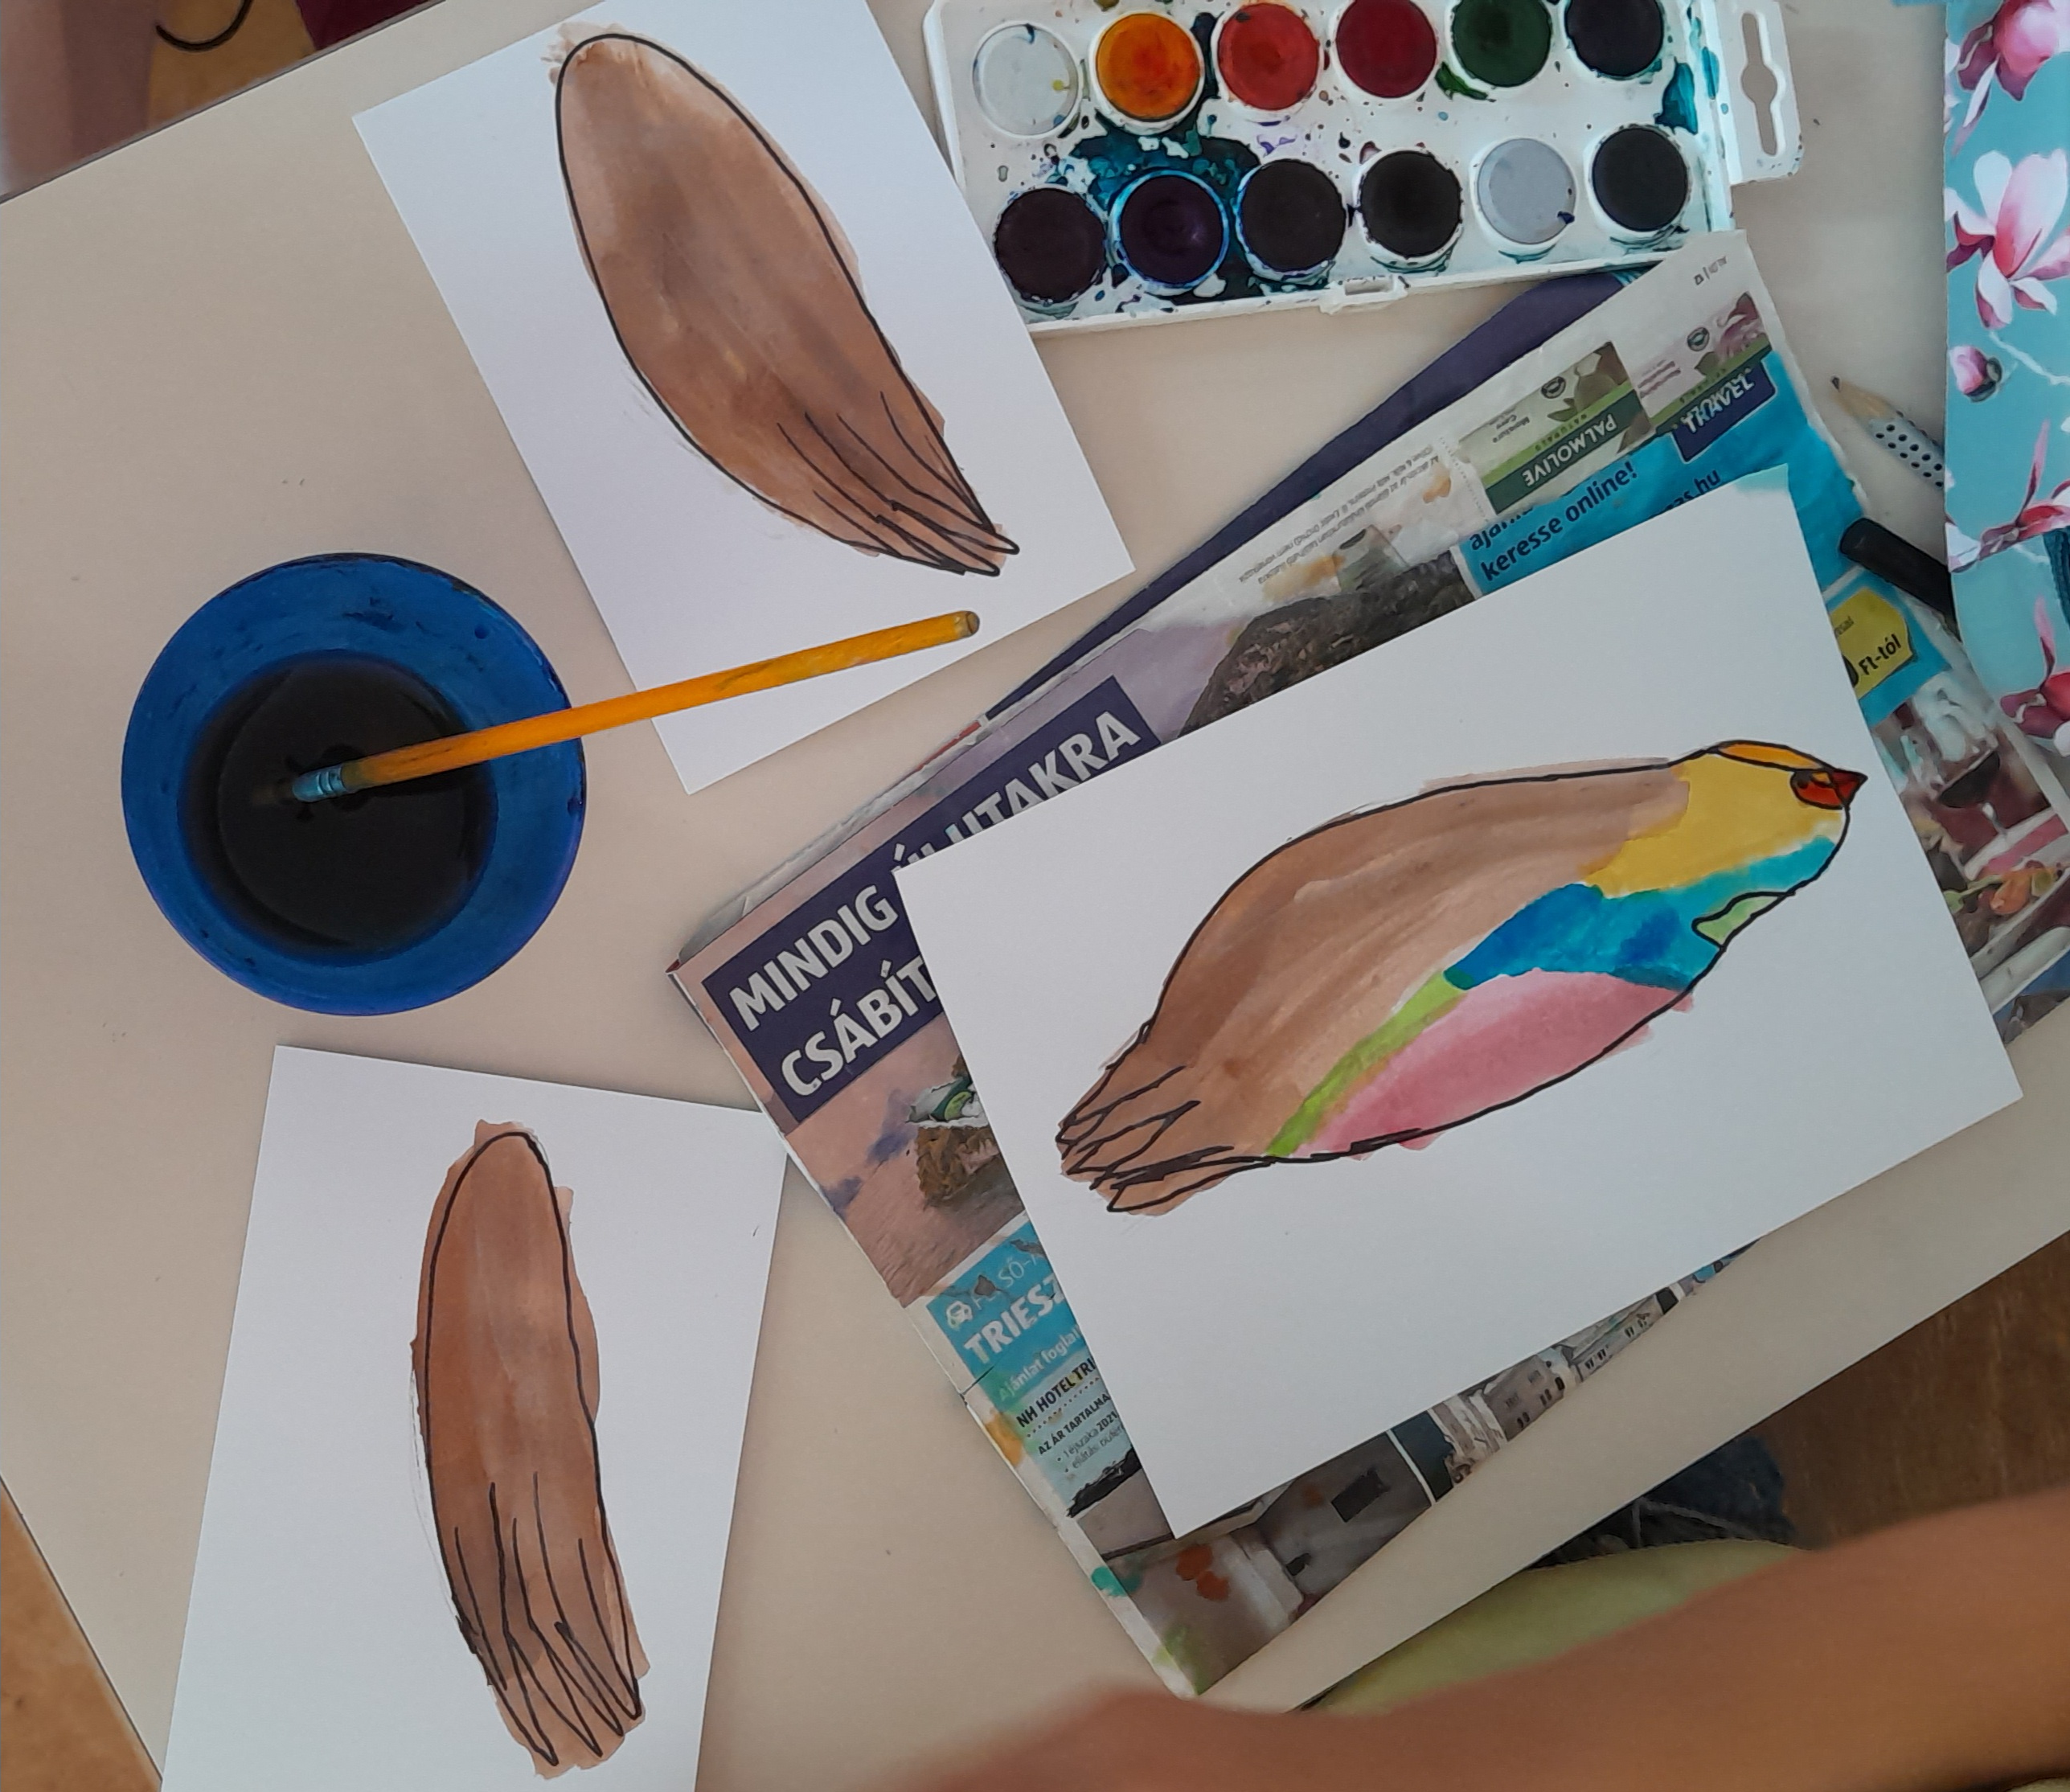
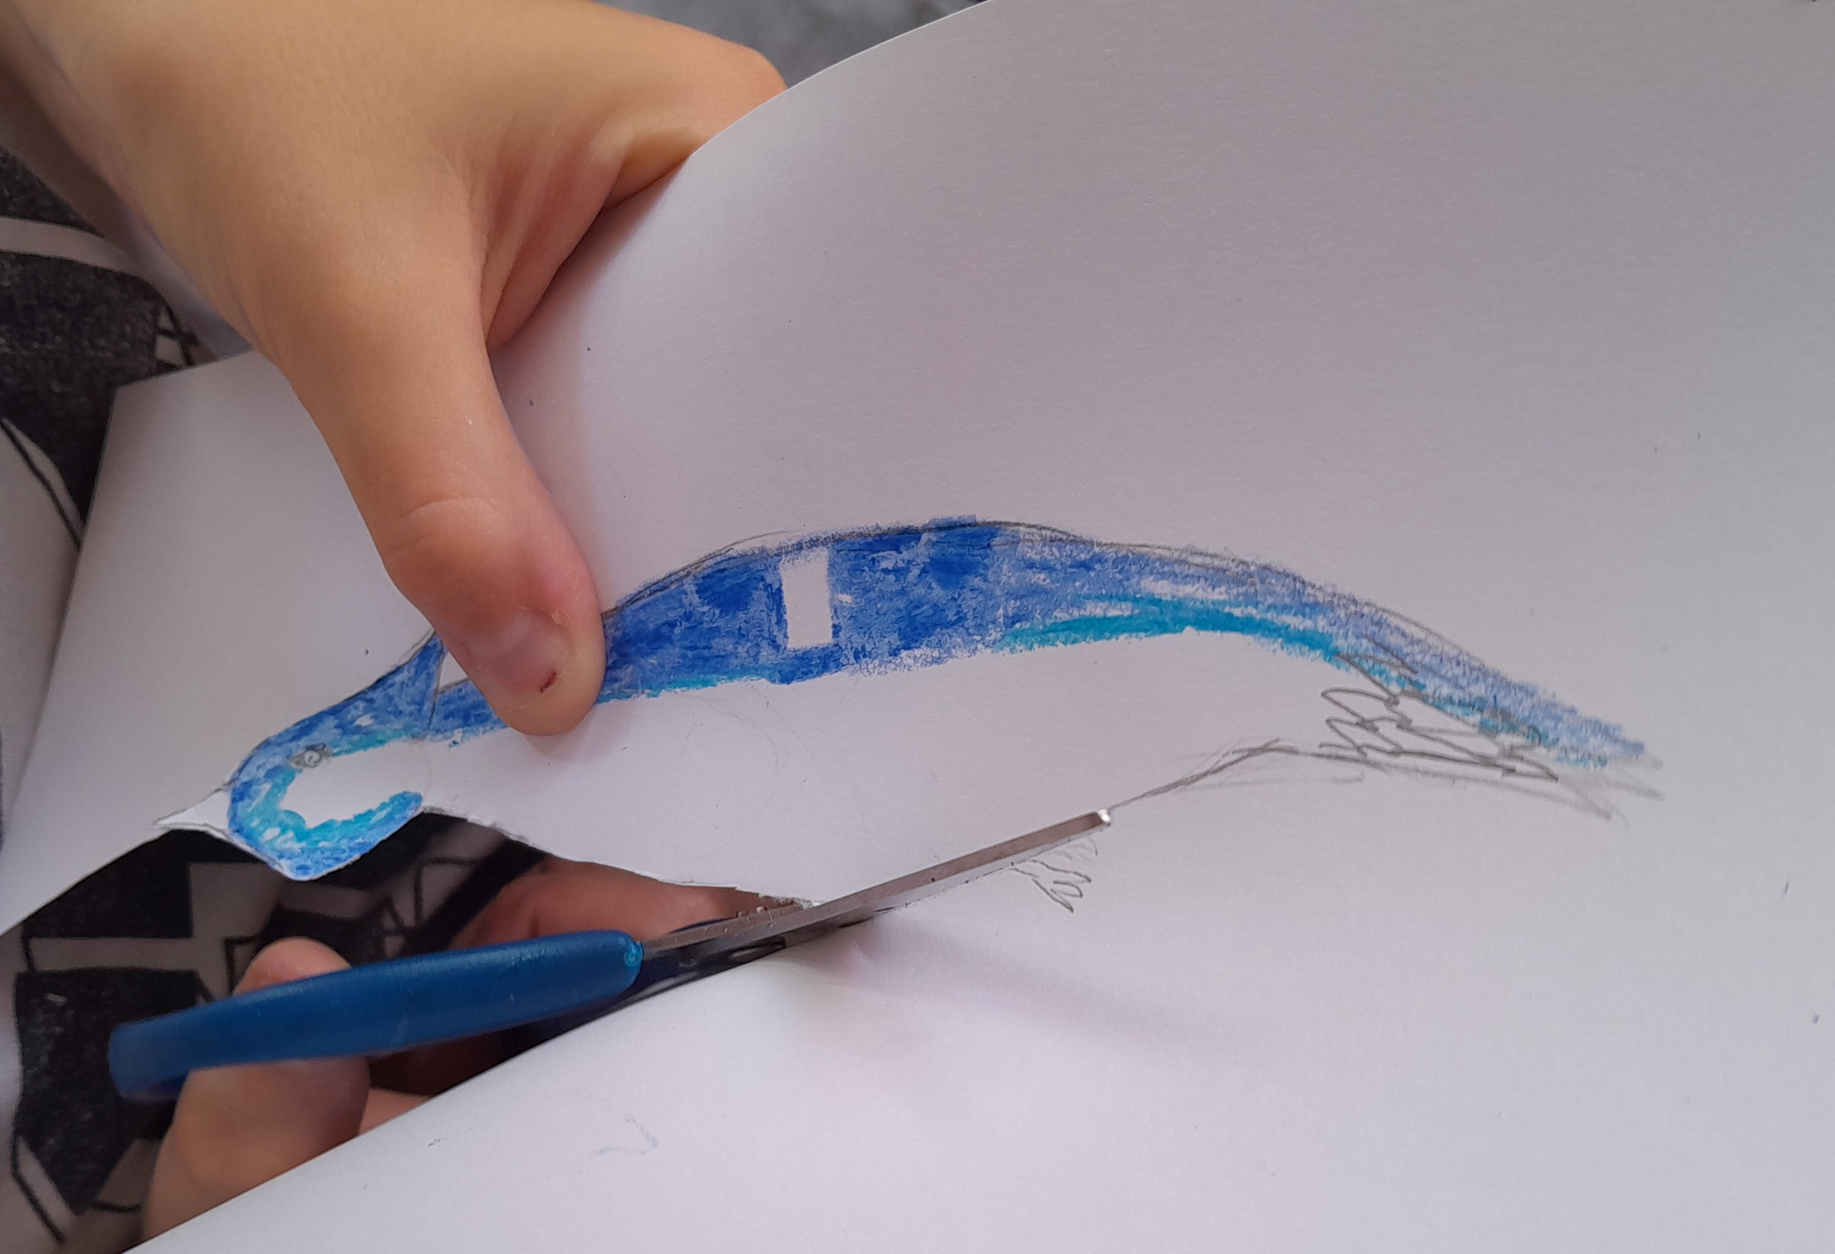
2. A részek festése, színezése majd nyírása
Fessétek, színezzétek ki a képzelt madaratokat pompás színekkel!
Használhattok ceruzát, pasztellt, festéket kedvetek szerint.
Megpróbálhatjátok a tollak mintázatát is megmutatni.
Ha megszáradt a festék, nyírjátok ki a részeket, majd fessétek meg a hátoldalukat is ugyanilyen színekkel!

Slide 8
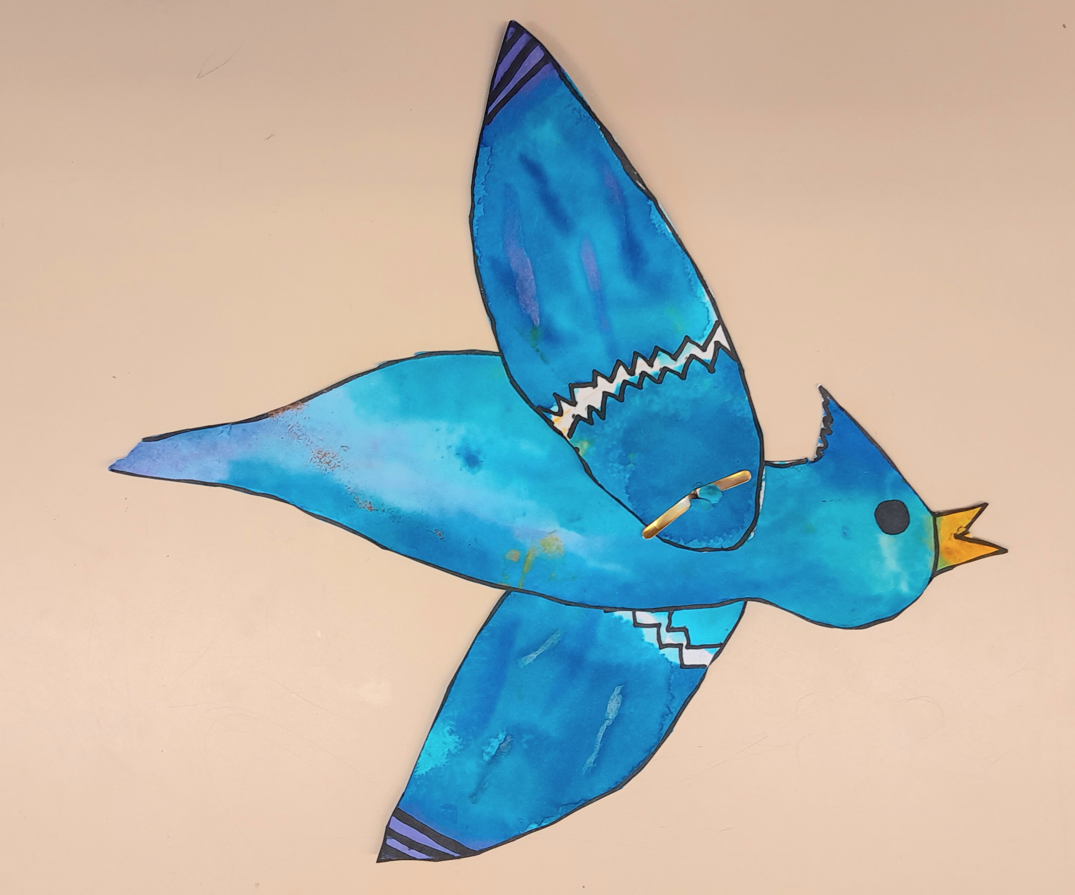
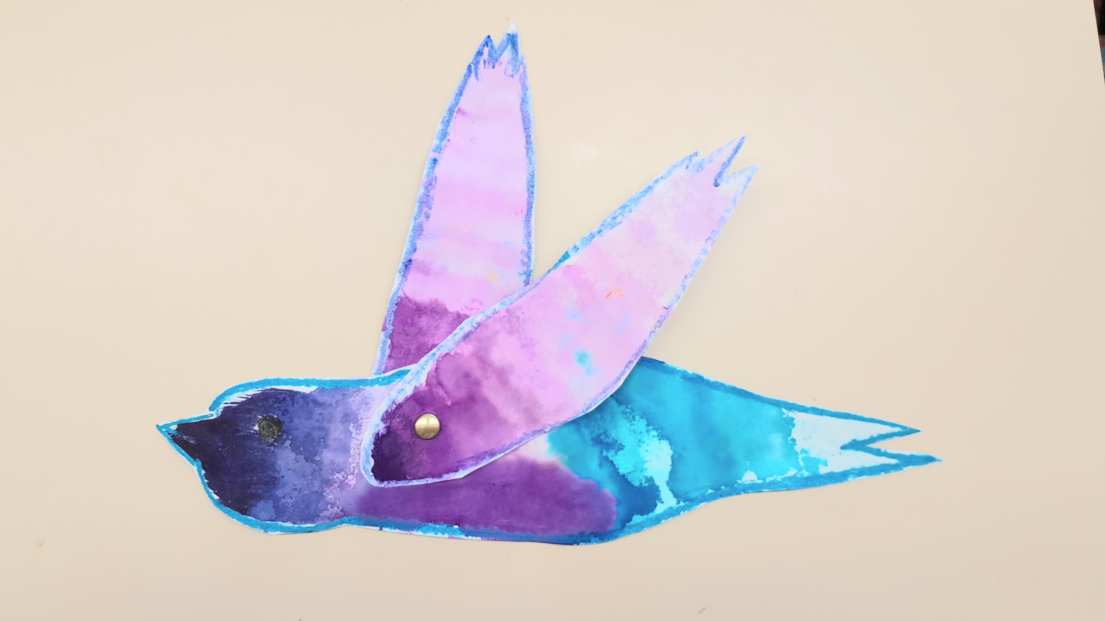
3. A testrészek összeállítása
Végül egy milton kapocs segítségével illesszük össze a három részt!
Óvatosan mozdítsátok el a szárnyakat!

Slide 9
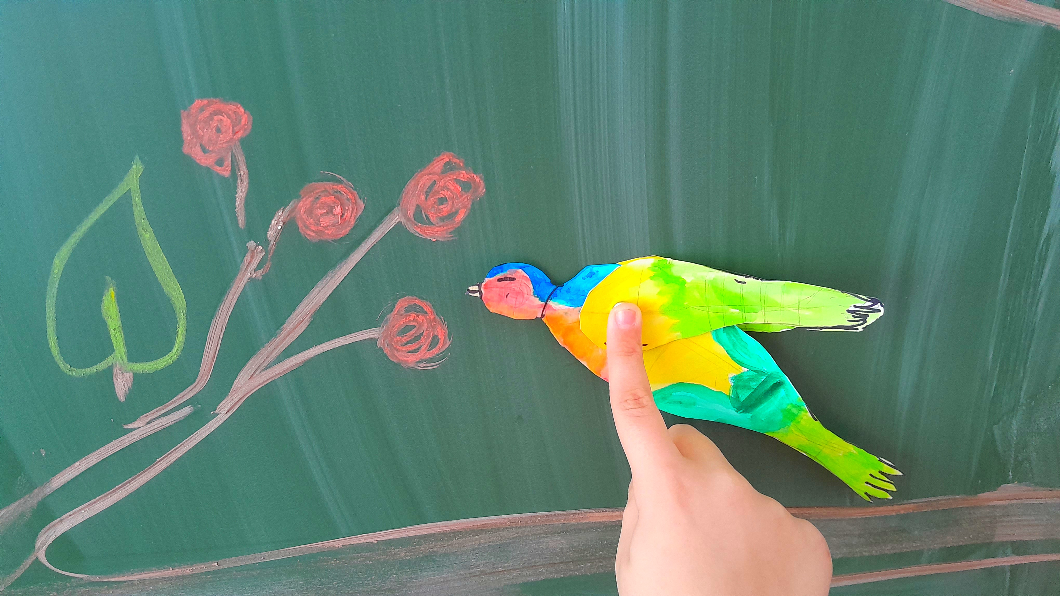
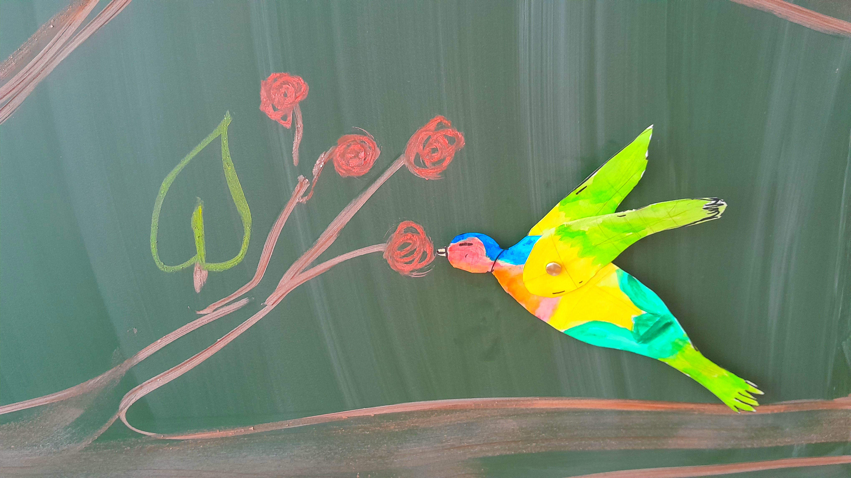
4. A madár elhelyezése az adott háttéren
Válasszátok ki, hová helyeznétek a táblán a madaratokat!
Ha el szeretné érni az egyik bogyót, hogyan fogja megközelíteni? Hogyan kell mozgatnia a szárnyát?
Ti is mozdítsátok el a szárnyakat! Rögzítsétek a táblára a madaratokat!
Alkalmazkodjatok a társaitok korábban feltett madaraihoz!

Slide 10
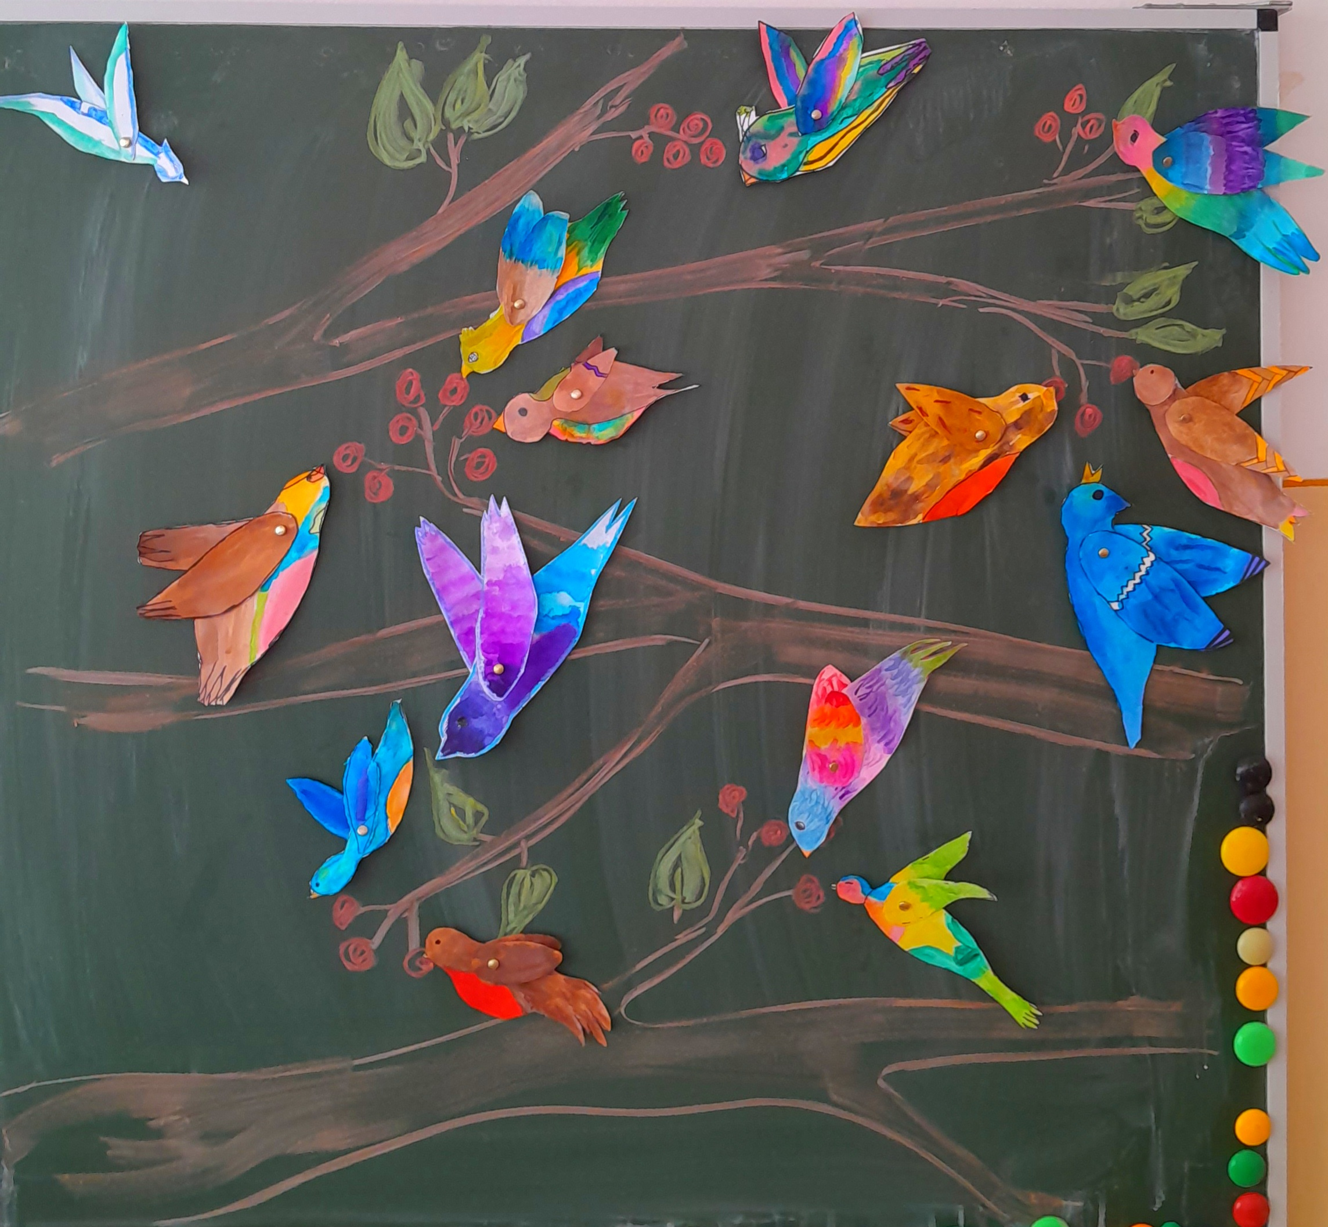

Slide 11
reflexió
Miért van szüksége a madaraknak táplálékra?
Mit szeretnek még csipegetni a bogyókon kívül?
Tudjátok-e csoportosítani a madarakat aszerint, hogy mivel táplálkoznak? (növényevő, ragadozó) Melyik testrészük segít a táplálékszerzésben? (csőr, láb)
Hogyan jutnak eleséghez télen? Te mit teszel, hogy ne pusztuljanak éhen?
Mi most csipegető madarakat alkottunk. Hasonlítsuk össze a mozgásukat azokkal, akiket ragadozó madaraknak nevezünk! Mi a különbség? (sebesség, távolság)
Láttatok-e már gólyát, ahogyan mozdulatlanul vár, mielőtt a csőrével a vízbe csap? Változik-e a helye várakozás közben? (a helyét nem, csak a helyzetét változtatja)
Ismertek-e olyan madarakat, amelyek szélsebesen csapnak le az áldozatukra? Hogyan szerzik meg a táplálékukat? (szinte függőlegesen zuhannak)

